Slide 1
Filmų svetainės dizaino kūrimas
Deividas Juškauskas
ŽP181v
Technologijų mokyklinio brandos egzamino darbo
pristatymas

Slide 2
Darbo idėja
Idėja kurti priemonę kilo, nes daug žmonių mėgsta žiūrėti filmus per internetą ir man pačiam tai patinka. Tad sugalvojau sukurti filmų svetainės dizainą.

Slide 3
Tikslas ir uždaviniai
Darbo tikslas – sukurti priemonę (produktą), kurioje būtų parodyta, koks galėtų būti filmų svetainės dizainas.
Uždaviniai:
1. Su programa „Sublime Text 3“ sukurti nesudėtingą ir lengvai valdomą priemonę;
2. Patobulėti internetinių svetainių kūrimo srityje.

Slide 4
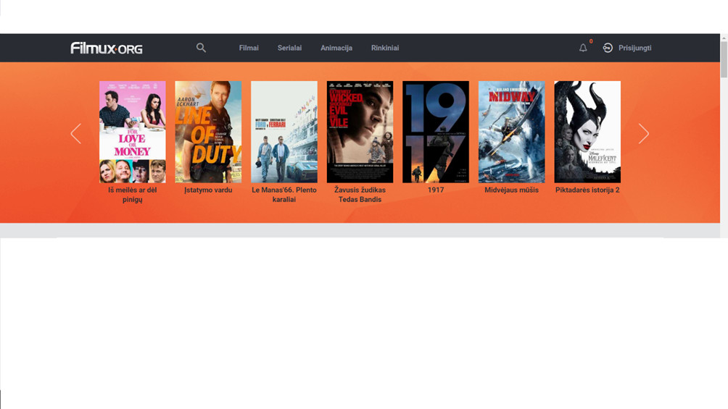
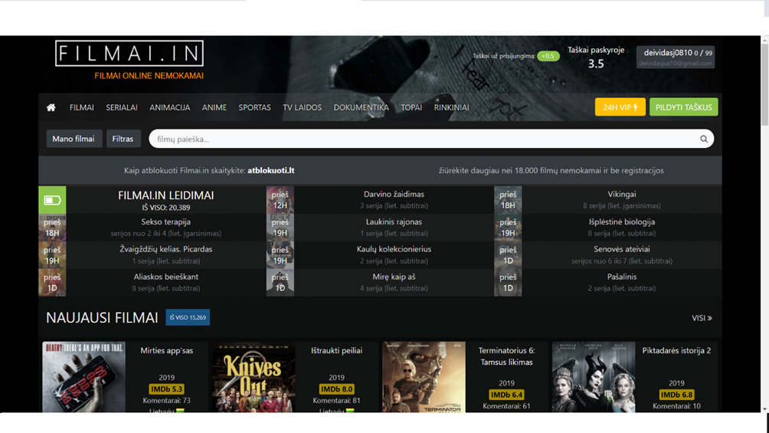
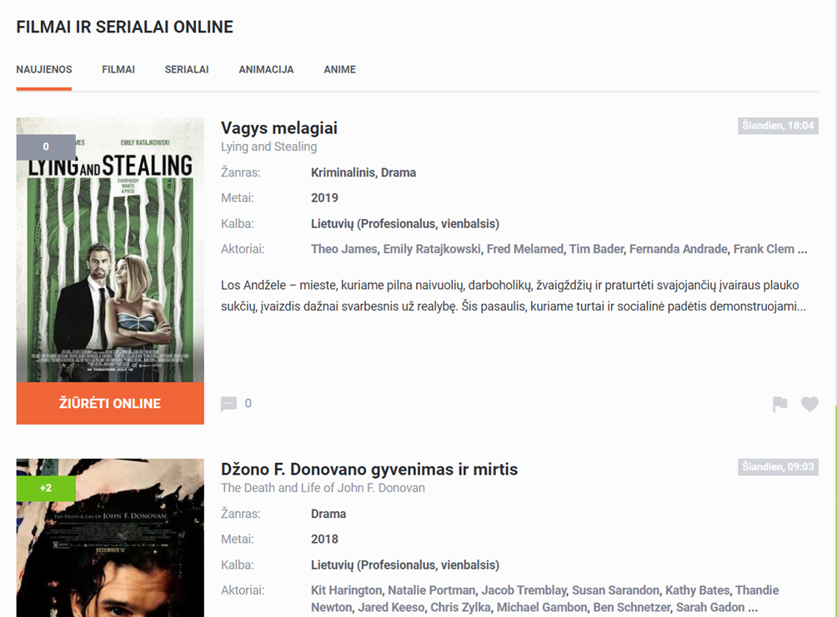
Analogų analizė
Išanalizavau du analogus esančius internete
https://www.filmai.in/
https://filmux.org/

Slide 5
Analogų analizės pastebėjimai.
Pirmojo analogo:
Galbūt galėtų būti ir šviesesnis dizainas.
Antrojo analogo:
Filmai galėtų būti išdėstyti patogiau.
Daug vietos skirtos reklamoms.

Slide 6
Projektavimas
Išanalizavus analogus nutariau sukurti priemonę kurioje bus pateikiama:
Galimas filmų svetainės dizainas.
Sukurta nesudėtinga ir lengvai valdoma priemonė.

Slide 7
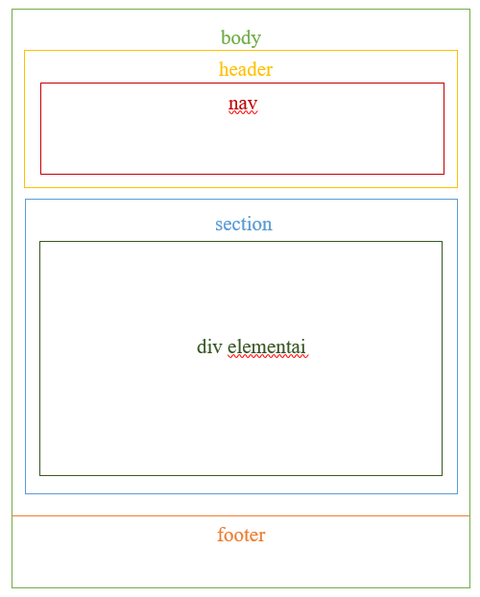
Kuriamo gaminio grafinis vaizdas

Slide 8
Pasirinktos darbo priemonės ir medžiagos / ištekliai
Kadangi mano produktas yra internetinė svetainė, tai man reikalinga programa su kuria aš galėčiau kurti svetainę. Mano programa bus „Sublime Text 3“.
Programinė įranga:
Sublime Text 3;
Boostrap;
Chrome;
Operacinė sistema „Windows 10“ 64-bit.
Kiti ištekliai:
Interneto prieiga.

Slide 9
Technologiniai procesai
Konstravimas
Išpradžių mintyse susidėsliojau grafinį vaizdą ir tada pradėjau darbą su programa „Sublime Text 3“. Pradžioje pradėjau daryti pagrindinį puslapį. Padaręs pagrindinį puslapį dariau kitus navigacijos puslapius. Pasidaręs visus puslapius dariausi adaptyvumą. Visuose padarytuose puslapiuose naudojau Bootstrap. Darbas buvo padarytas, kad būtų parodyta koks galėtų būti filmų puslapio dizainas.

Slide 10
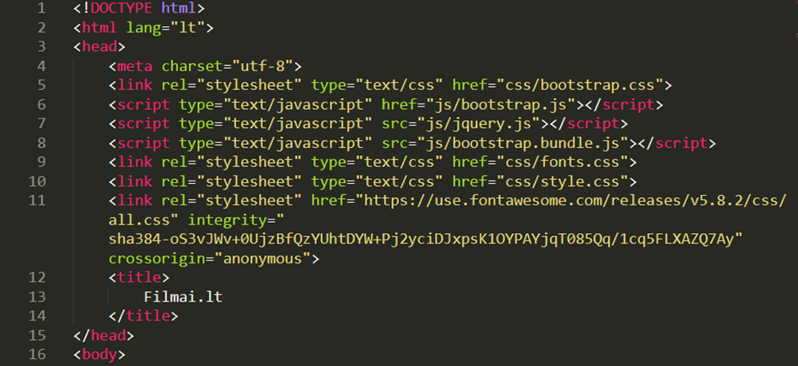
Konstravimas. Darbo eiga
1. Sukuriu naują html failą ir padarau pradžią.

Slide 11
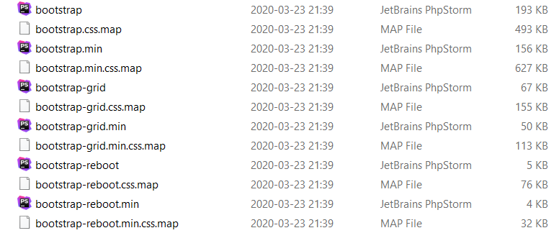
Konstravimas. Darbo eiga
2. Parsisiunčiu Bootstrap kuris bus reikalingas mobilios svetainės versijai.

Slide 12
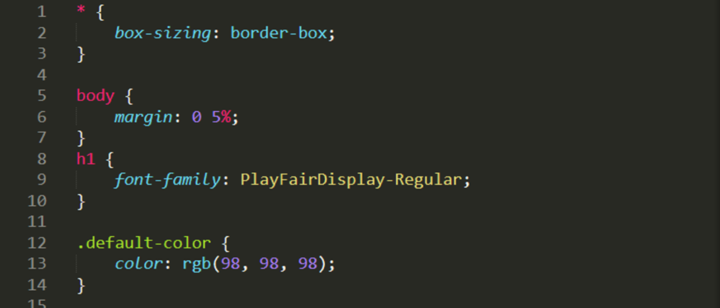
Konstravimas. Darbo eiga
3. Naudoju CSS, kuris duoda daugiau galimybių redaguoti puslapio dizainą.

Slide 13
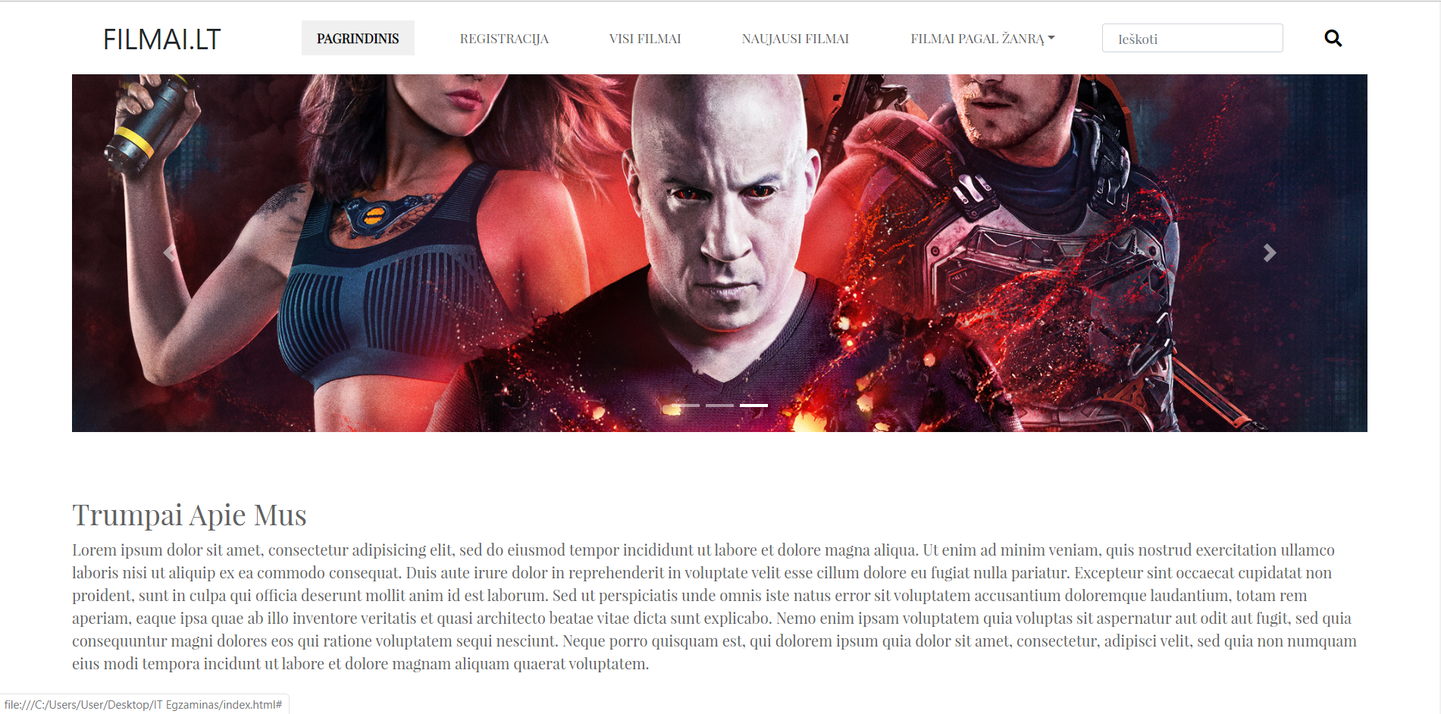
Darbo pavyzdžiai
Priemonė sudaryta iš kelių puslapių.

Slide 14
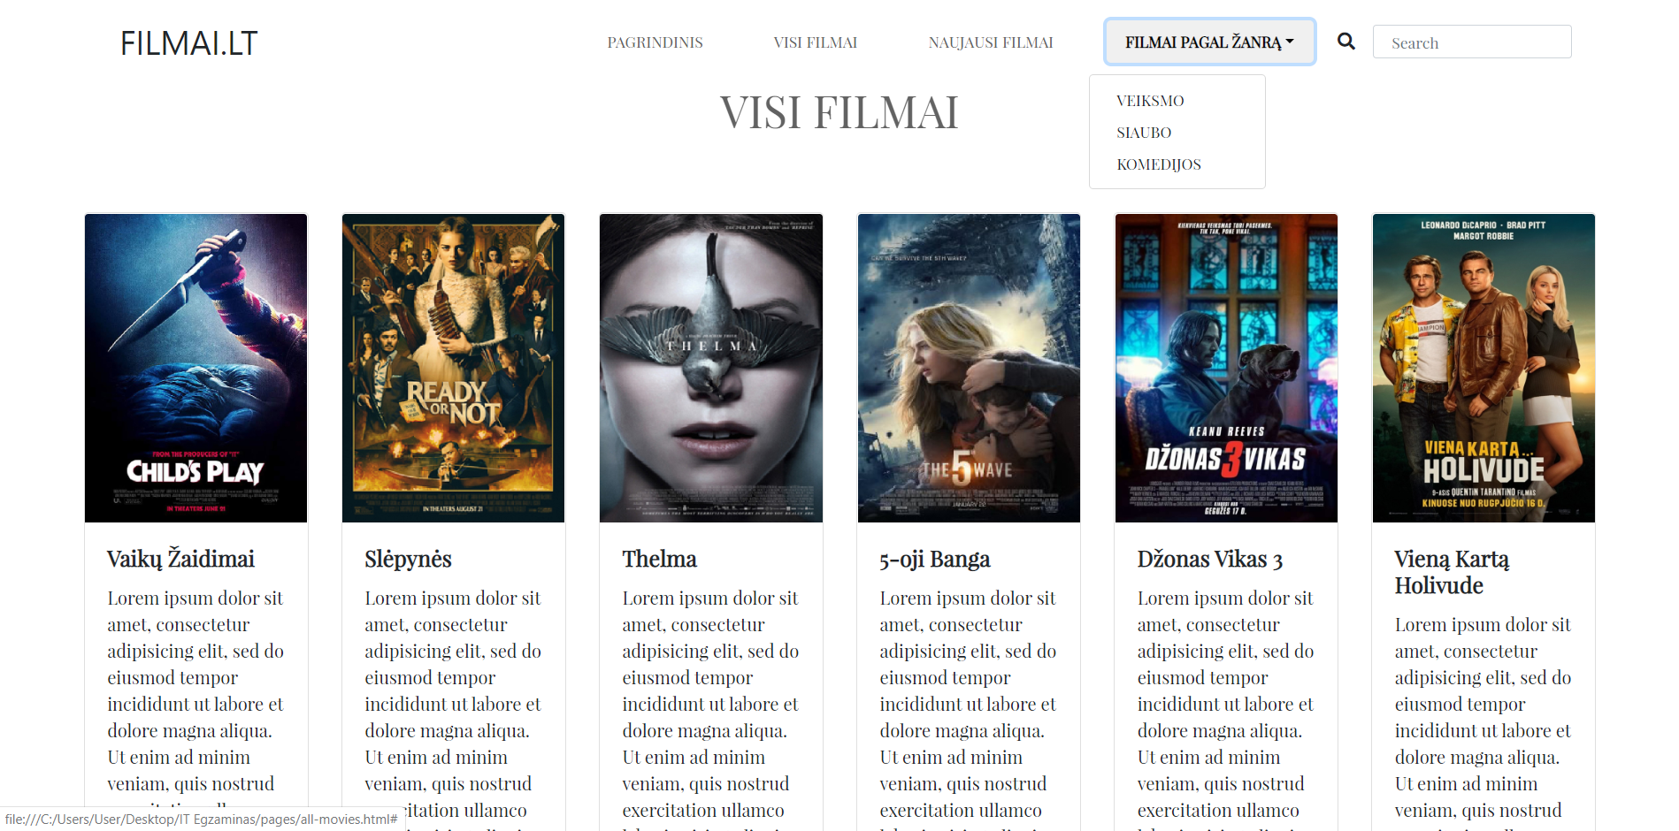
Darbo pavyzdžiai
Vienas iš puslapių (Visi filmai). Taip pat yra puslapiai pagal žanrus.

Slide 15
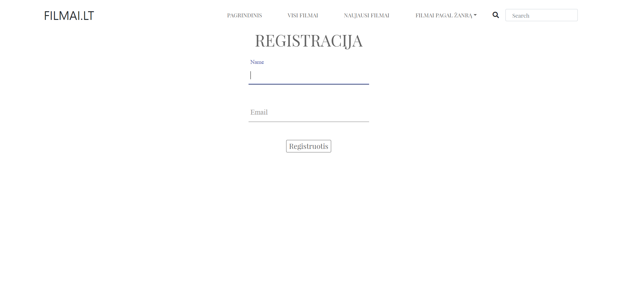
Darbo pavyzdžiai
Yra ir registracijos puslapis.

Slide 16
Saugumo reikalavimai
Kurdamas šią priemonę laikiausi darbo saugos taisyklių. Nepertraukiamai kompiuteriu dirbau ne daugiau kaip valandą. Kas valandą dariau 10–15 min. pertraukas. Per parą kompiuteriu dirbau ne daugiau kaip keturias valandas.

Slide 17
Išvados
1. Su programa „Sublime Text 3“ sukurtas puslapis, kuris parodo, koks galėtų būti filmų svetainės dizainas.
2. Patikrinus ar nėra klaidų, ar viskas veikia, užbaigiau darbą.
3. Priemonė paprasta ir lengvai valdoma.

